Slide 1

Kalkulator
Kolegij: Projektiranje tiskanih pločica
Student: Jan Znamenaček

Slide 2
Opis
Projektirana tiskana pločica za kalkulator sa osnovnim matematičkim funkcijama. Zadatak ovog uređaja je izračun svih željenih jednadžbi koje su sastavljene od osnovnih matematičkih funkcija, te ispis rezultata na displeju.
Funkcije kalkulatora su: brojevi [0 do 9], zbrajanje [+], oduzimanje [-], množenje [*], dijeljenje [÷], zagrade [ ( , ) ], konstanta Pi [π] te zarez [ , ]
Korištenje kalkulatora je vrlo jednostavno, klizanjem sklopke za paljenje, kalkulator se pali te je odmah spreman za rad. Pritiskom na tipkalo željenog broja ili funkcije, ona se izabire te ispisuje na displeju. Nakon upisane željene jednadžbe, pritiskom na tipkalo „=„ se jednadžba računa te njen rezultat se ispisuje na displeju. Ponovno korištenje kalkulatora je moguće pritiskom na bilo koje tipkalo, stari se rezultat briše te se kreće pisati nova jednadžba.

Slide 4
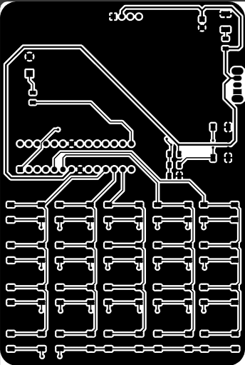
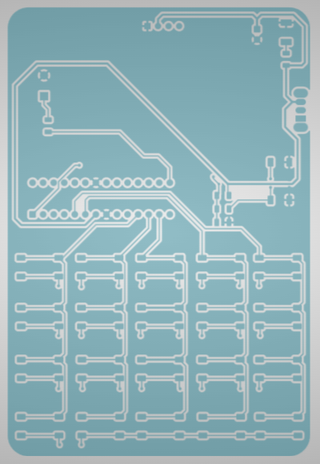
F.Cu

Slide 5
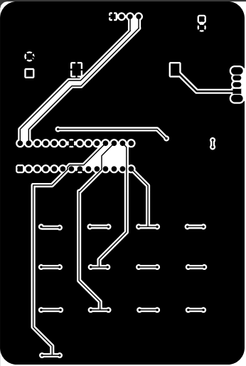
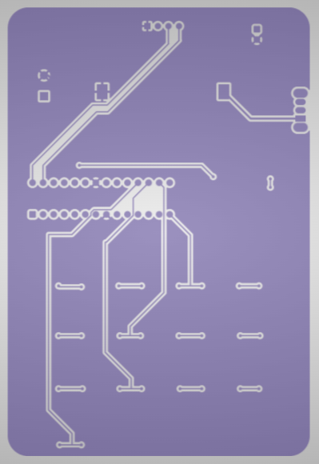
B.Cu

Slide 6
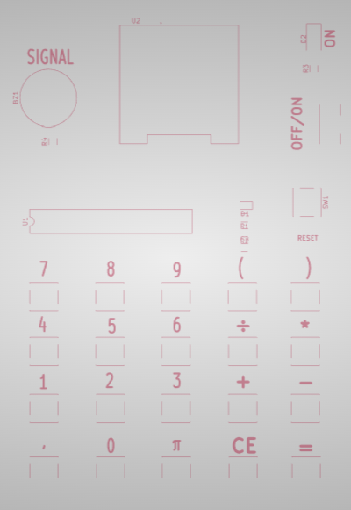
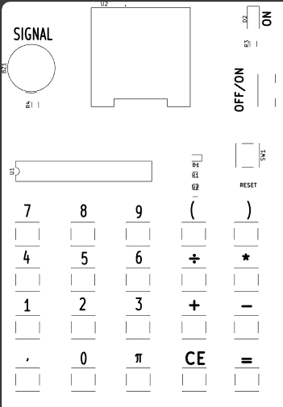
F.Silkscreen

Slide 7
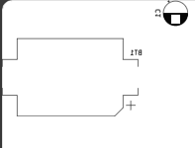

B.Silkscreen

Slide 8
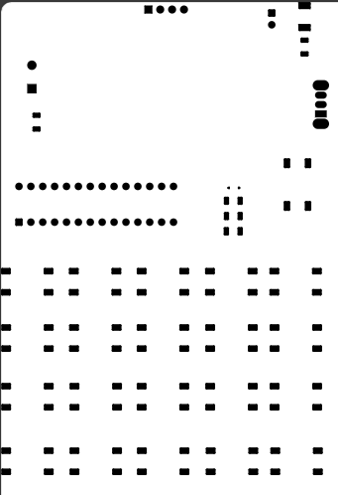

F.Mask

Slide 9
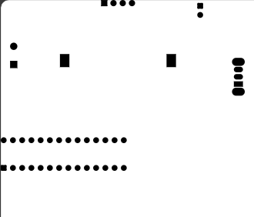

B.Mask

Slide 10


Edge Cuts

Slide 11
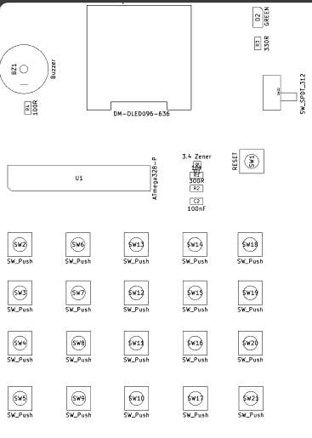
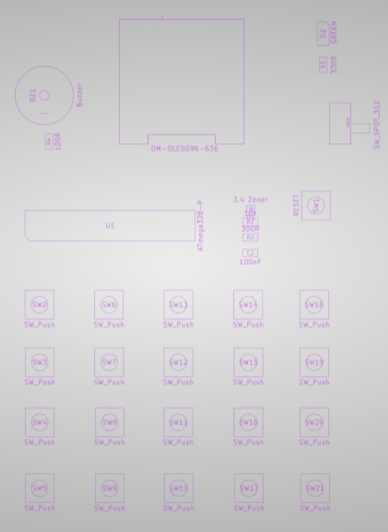
F.Fab

Slide 12
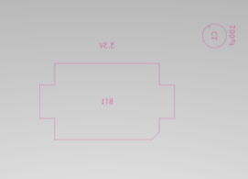
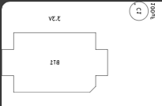
B.Fab

